Slide 1


UBND Quận Long Biên Trường mầm non Long Biên A
Phát triển Nhận thức
Làm quen với Toán
Đề tài: Nhận biết phân biệt hình tam giác - hình chữ nhật
Lứa tuổi: MGB 3 - 4 tuổi
Giáo viên : Nguyễn Thị Hải Yến

Slide 2

Đây là hình gì?

Slide 3
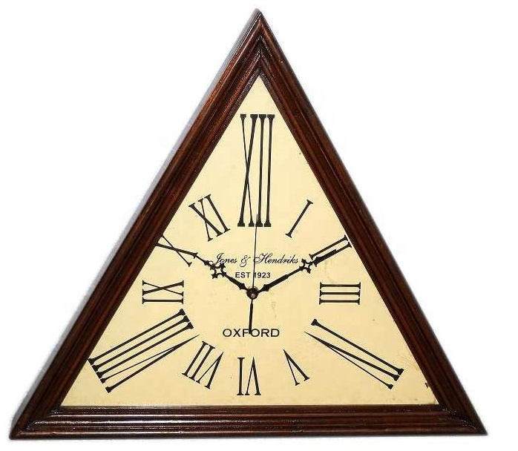
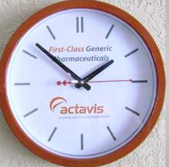

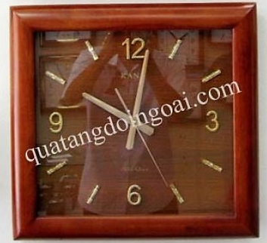
Tìm các đồ vật có dạng hình tam giác

Slide 4
Đây là hình gì?
Hình chữ nhật

Slide 5
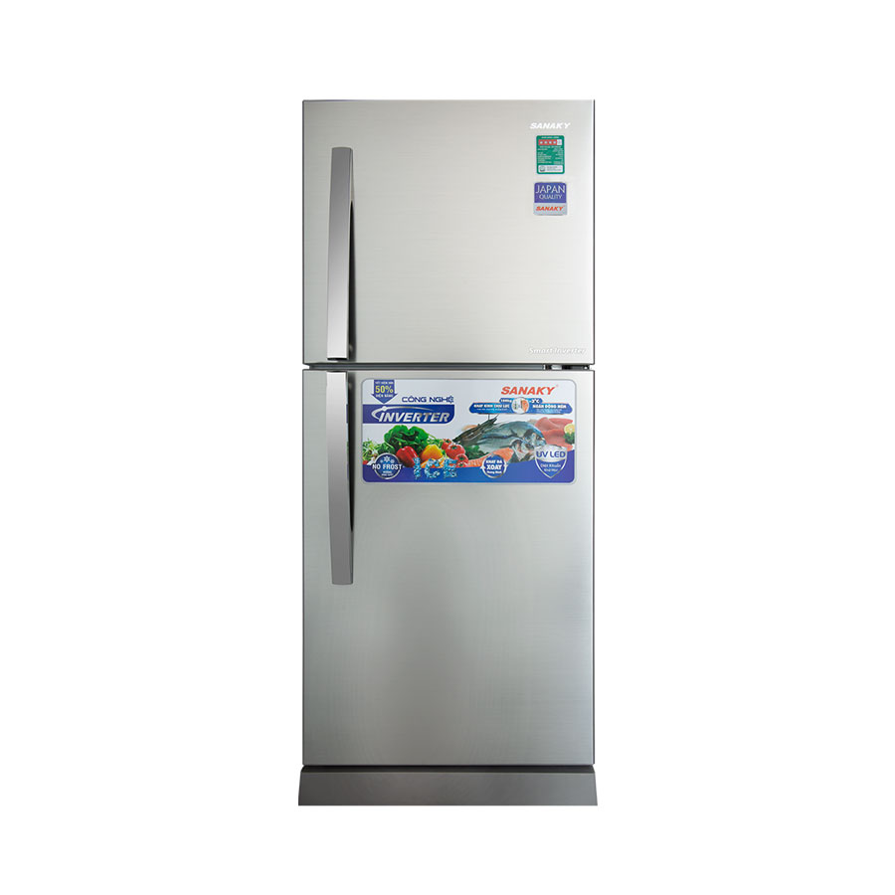
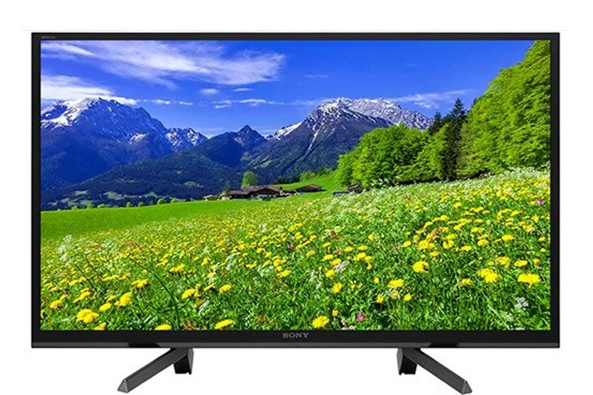
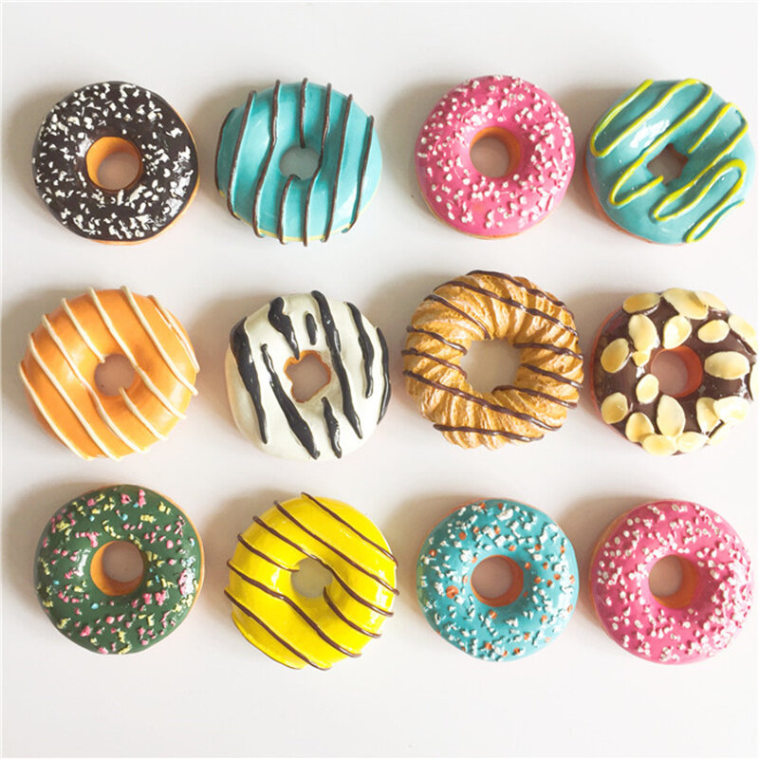
Tìm các đồ vật có dạng hình chữ nhật

Slide 6

Trò chơi 1:
Hình nào biến mất?

Slide 10

Trò chơi 2:
Thử tài của bé

Slide 11
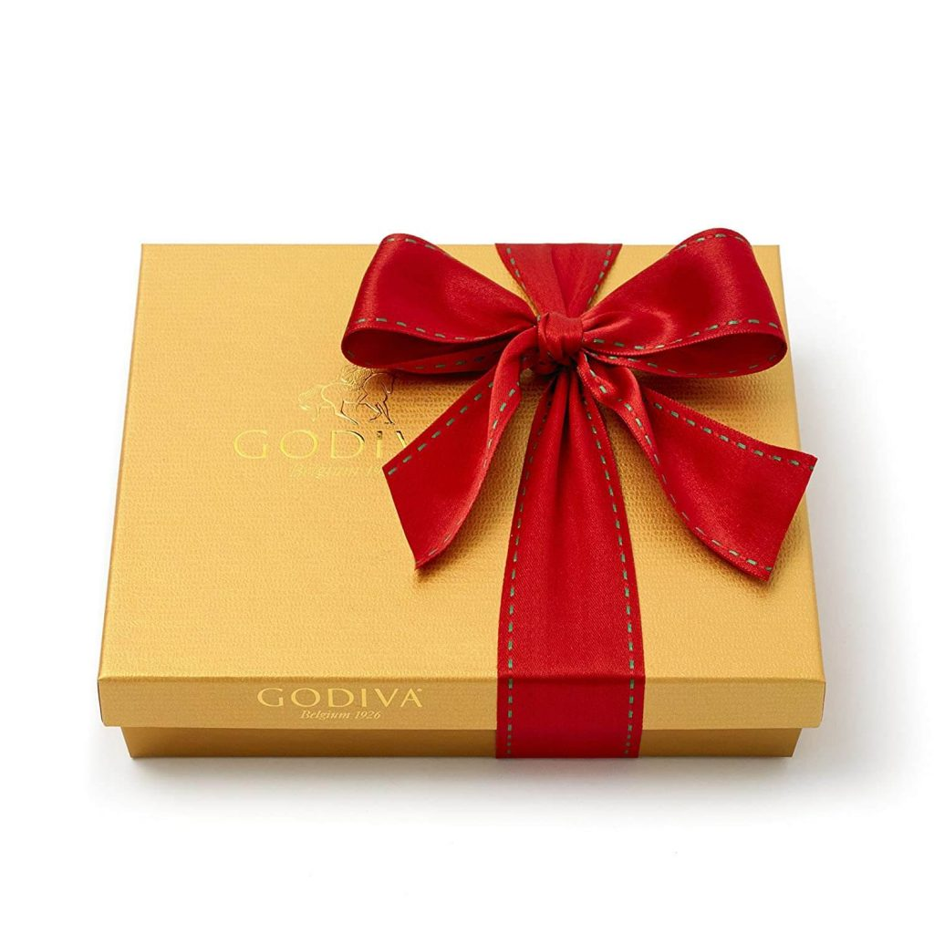
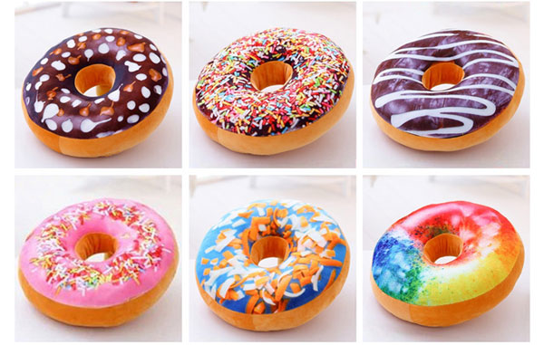
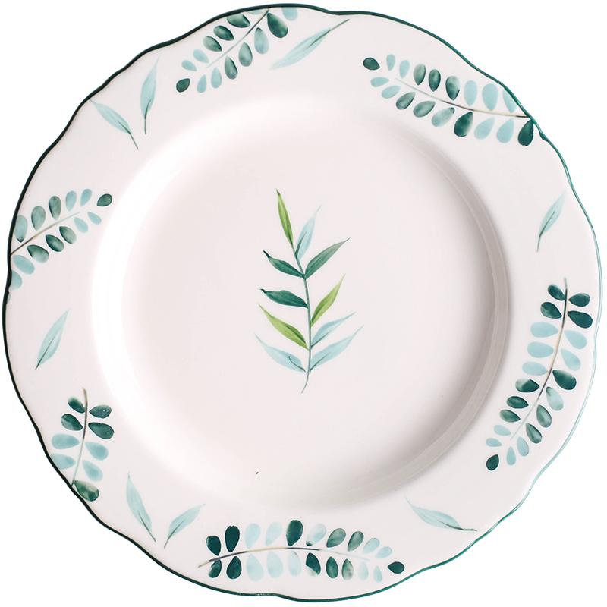

Slide 13
Hẹn gặp lại các con vào các buổi học sau

